Slide 1
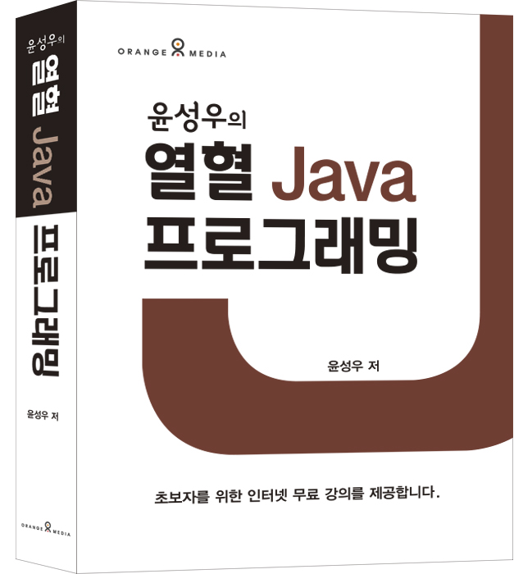
열혈 Java 프로그래밍
Chapter 06. 메소드와 변수의 스코프

Slide 2
06-1. 메소드에 대한 이해와 메소드의 정의

Slide 3
main 메소드에 대해서 우리가 아는 것과 모르는 것
메소드의 이름이 main이고 중괄호 내 문장들이 순차적으로 실행된다는 사실은 안다.
public static void main(String[] args) {
int num1 = 5;
int num2 = 7;
System.out.println("5 + 7 = " + (num1 + num2));
}
public, static, void 선언이 의미하는 바는?
메소드 이름이 main인 이유는? 자바에서 정한 규칙: 프로그램의 시작은 main에서부터!
main 옆에 있는 (String[] args)의 의미는?

Slide 4
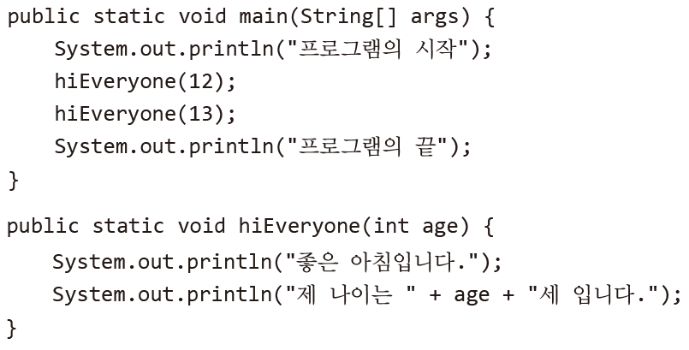
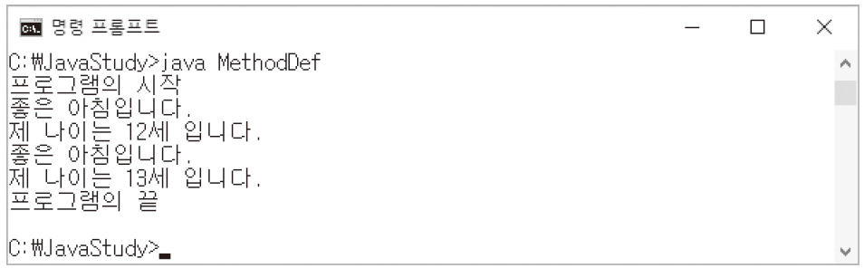
// 12를 전달하며 hiEveryone 호출
// 13을 전달하며 hiEveryone 호출
매개변수가 하나인 메소드의 정의
메소드의 정의와 호출

Slide 5
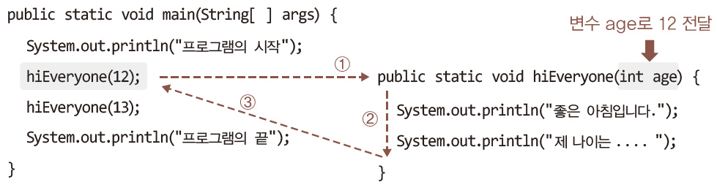
메소드의 호출

Slide 6
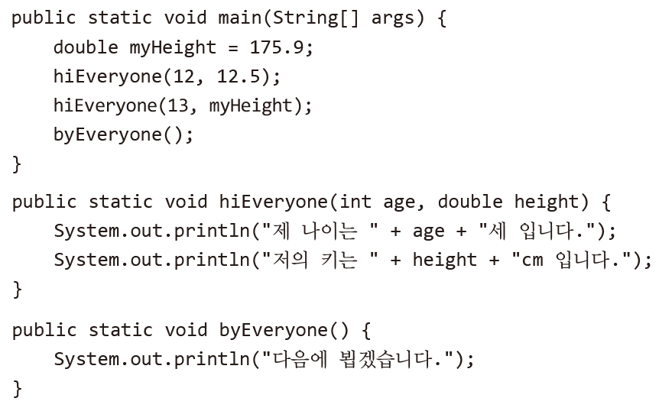
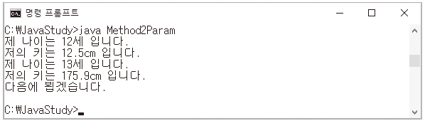
매개변수가 둘인 메소드의 정의
매개변수가 없는 메소드의 정의
매개변수 0개, 2개인 메소드

Slide 7
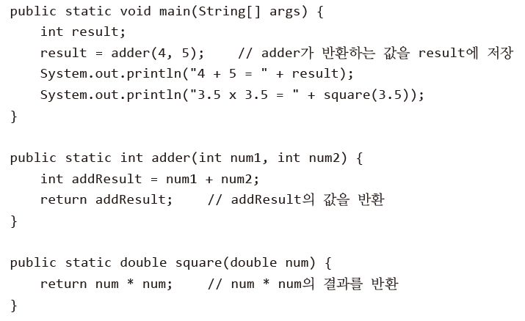
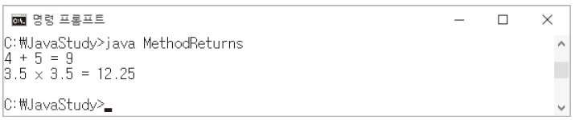
void: 값을 반환하지 않음을 의미
return: 값의 반환을 명령
값을 반환하는 메소드

Slide 8
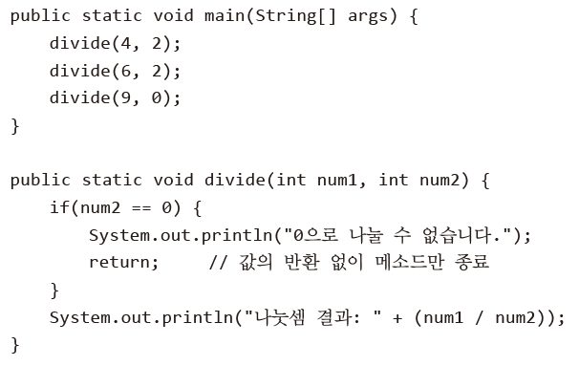
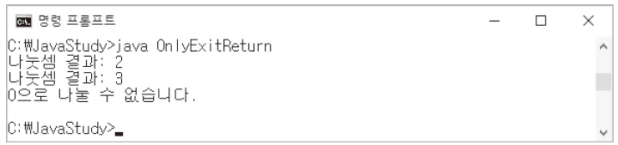
메소드를 호출한 영역으로 값을 반환
메소드의 종료
return의 두 가지 의미

Slide 9
06-2. 변수의 스코프

Slide 10
가시성: 여기서는 저 변수가 보여요.
if(...) {
int num = 5;
....
}
매개변수 num
public static void myFunc(int num) {
....
}
지역변수 num
지역변수의 범주에 포함되는 매개변수
{
int num2 = 33;
num2++;
System.out.println(num2);
}
속한 영역을 벗어나면 지역변수 소멸
for(int num = 1; num < 5; num++) {
....
}
for문 내에서 유효한 지역변수 num

Slide 11
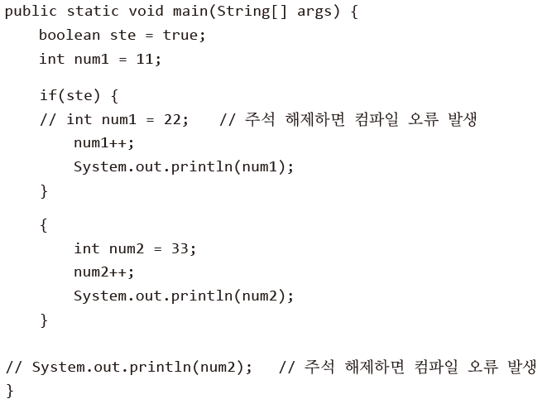
영역 1
같은 영역 내에서 동일 이름의 변수 선언 불가
=> 영역이 다르다면 변수 이름이 같아도 됨
영역 2
영역 3
지역변수 선언의 예

Slide 12
06-3. 메소드의 재귀 호출

Slide 13
수학적 측면에서의 재귀적인 사고
5! = 5 × 4 × 3 × 2 × 1
4! = 4 × 3 × 2 × 1
3! = 3 × 2 × 1
2! = 2 × 1
1! = 1
5! = 5 × 4!
4! = 4 × 3!
3! = 3 × 2!
2! = 2 × 1!
1! = 1
n! = n × (n-1)!
이 문장을 코드로 그대로 옮기도록
돕는 것이 재귀 메소드의 정의

Slide 14
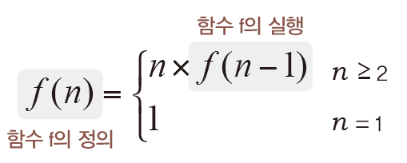
재귀의 함수식 정의
5! = 5 × 4!
4! = 4 × 3!
3! = 3 × 2!
2! = 2 × 1!
1! = 1

Slide 15
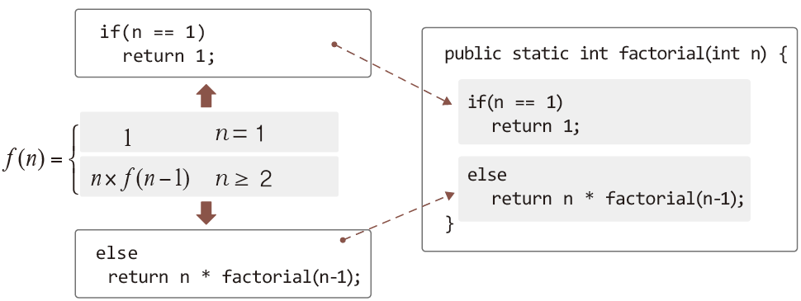
함수식 기반의 메소드 정의

Slide 16
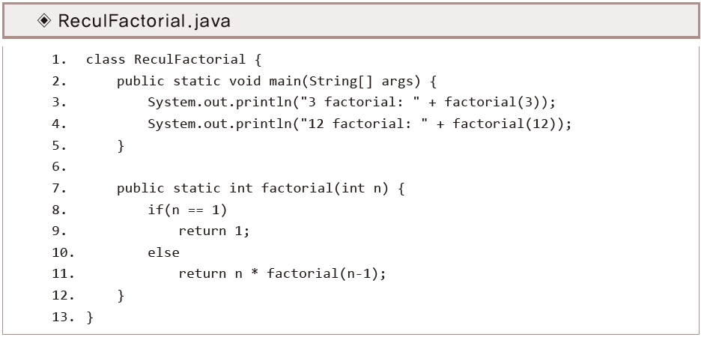
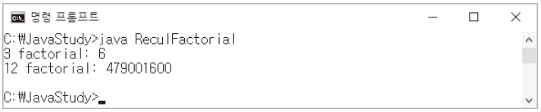
팩토리얼 구현의 예

Slide 17
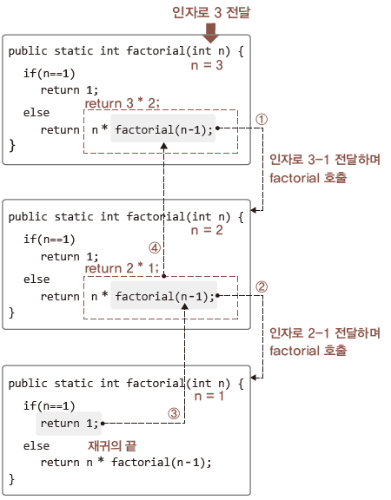
메소드의
재귀 호출 흐름

Slide 18

Chapter 06의 강의를 마칩니다.

